Slide 1
工作总结
俞皓涵

Slide 2
代码成果
PINN https://github.com/sharon2467/pinn
DeepONet https://github.com/sharon2467/deeponet
内附注释和文档

Slide 3
进展：解析磁场模型建立
电流线条lineB
矩形线圈rectangle
任意旋转圆线圈circB_rotate
可调电流尺寸，可任意旋转
两圆一矩reccirc
laplace方程解cylinder/cubic/spherical（deeponet可用）
均验证过无散无旋

Slide 4
进展：Maxwell模型
在pinn库里一同上传
下载使用maxwell后可获得已经配置好的数值磁场模型
完全对应实验线圈
求解数据未上传，需要自行求解
记得拉大边界

Slide 5
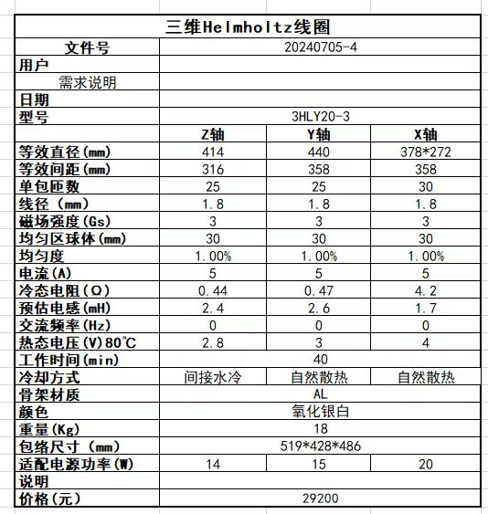
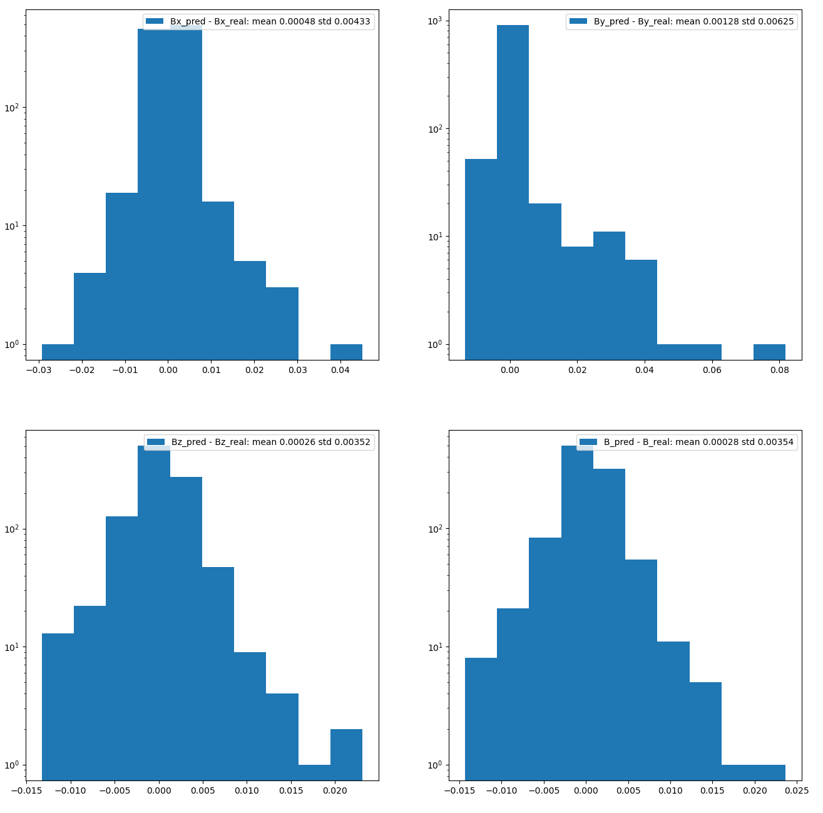
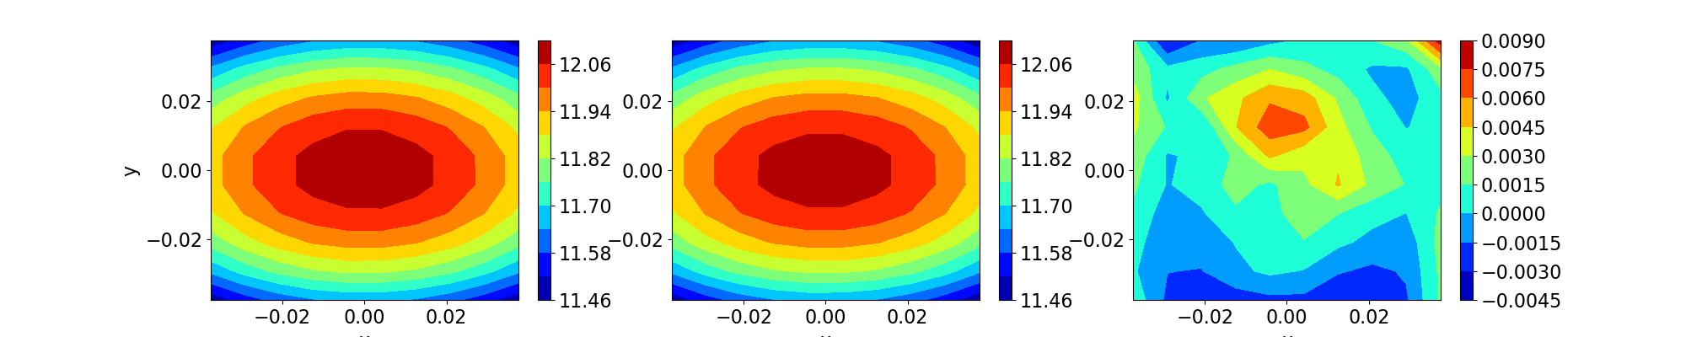
进展：使用现实参数解析模型训练
解析模型
L=0.075
error~5‰

Slide 6
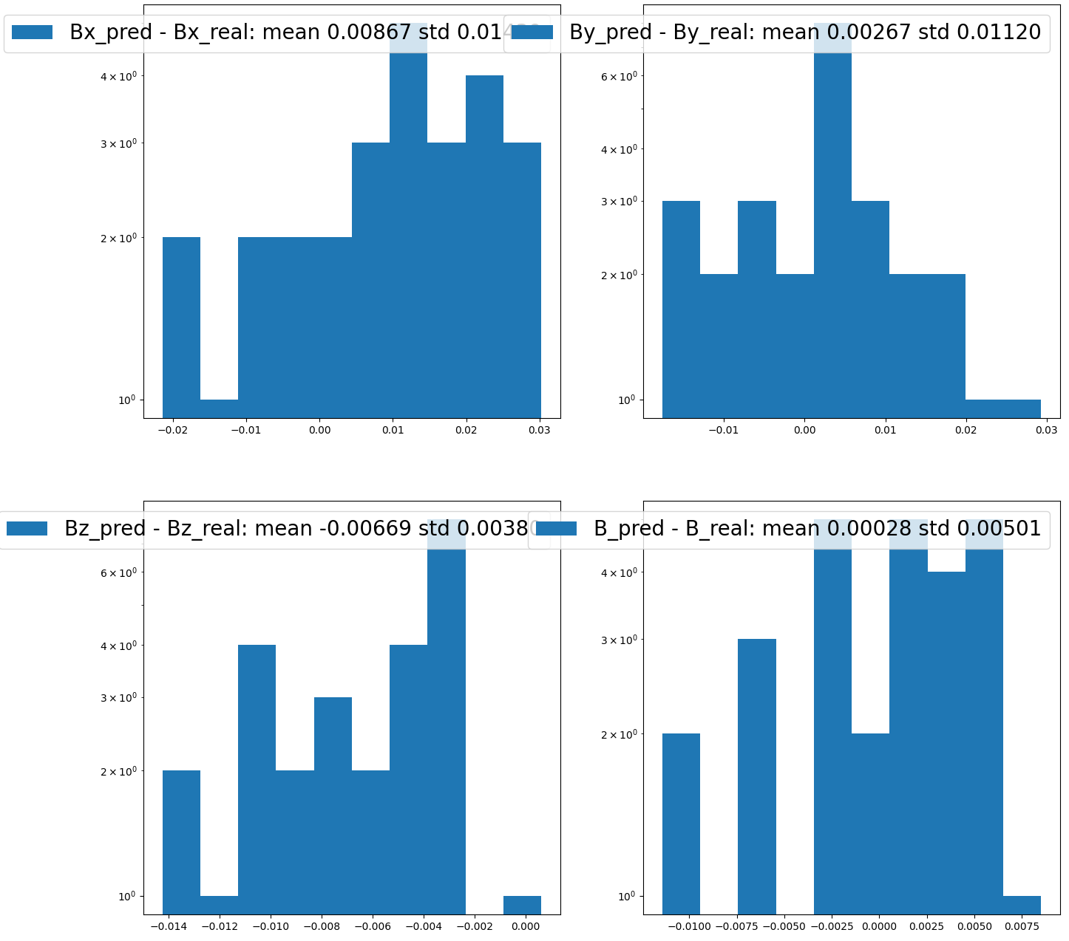
中心磁场400μT
Dataset | Mean relative error % | Std relative error % | Mean absolute error μT | Std absolute error μT
0 μT | 16 | 50 | -0.1 | 0.37
10 μT | 2.4 | 2.6 | 0.25 | 0.26
100 μT | 0.07 | 0.26 | 0.07 | 0.25

Slide 7
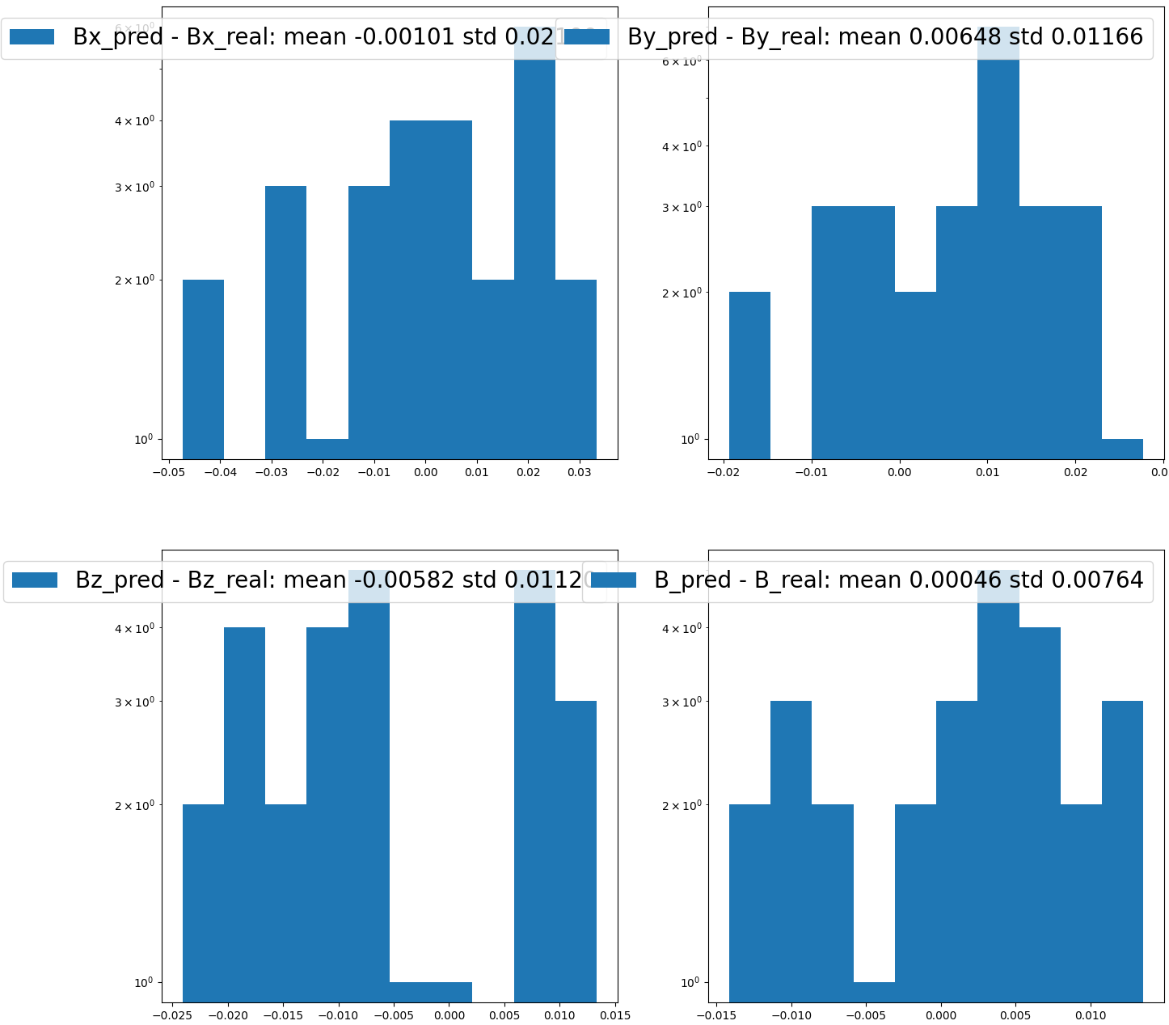
中心磁场100μT
Dataset | Mean relative error % | Std relative error % | Mean absolute error μT | Std absolute error μT
0 μT | 16 | 50 | -0.1 | 0.37
10 μT | 2.4 | 2.6 | 0.25 | 0.26
100 μT | 0.07 | 0.26 | 0.07 | 0.25

Slide 8
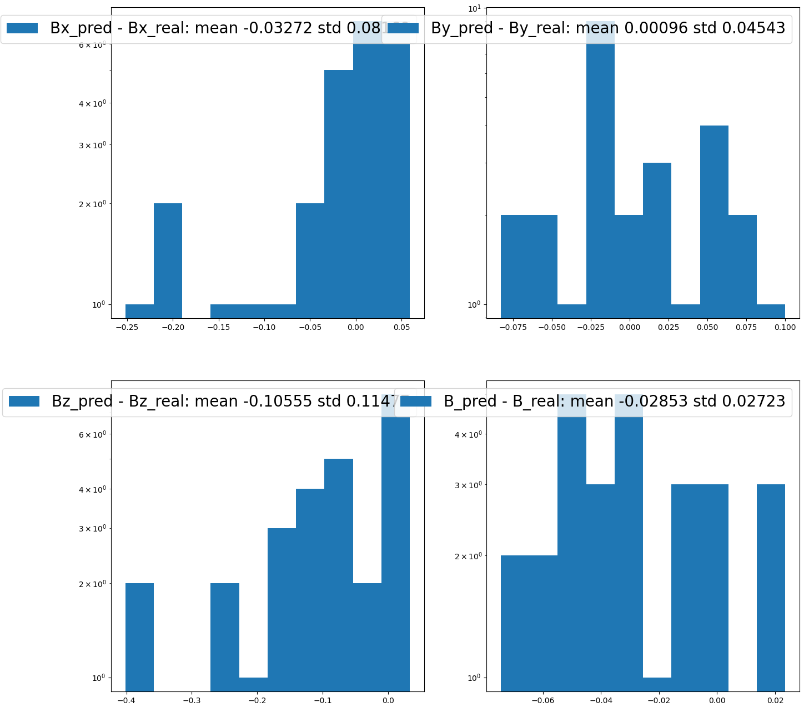
中心磁场10μT
Dataset | Mean relative error % | Std relative error % | Mean absolute error μT | Std absolute error μT
0 μT | 16 | 50 | -0.1 | 0.37
10 μT | 2.4 | 2.6 | 0.25 | 0.26
100 μT | 0.07 | 0.26 | 0.07 | 0.25

Slide 9
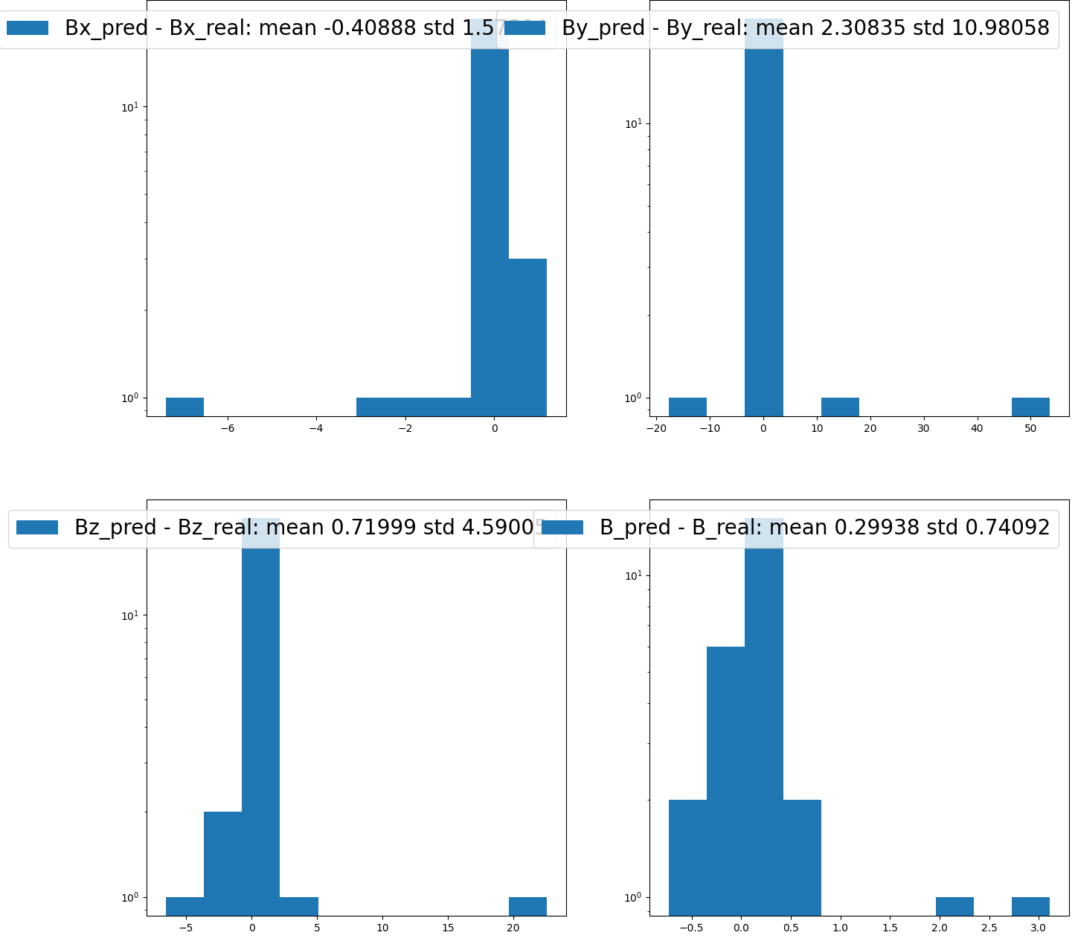
中心磁场0μT
Dataset | Mean relative error % | Std relative error % | Mean absolute error μT | Std absolute error μT
0 μT | 16 | 50 | -0.1 | 0.37
10 μT | 2.4 | 2.6 | 0.25 | 0.26
100 μT | 0.07 | 0.26 | 0.07 | 0.25
以上四个实验数据训练的模型均被打上了best标签，最具参考意义，可查看config文件。
./log/train文件夹中有大量训练数据，但缺乏整理，且含调试文件，不建议仔细参考。

Slide 10
进展：使用磁标势模型消除旋度
结果已经存入model程序中
model_type=phi即可调用
在理想情况下更高的计算精度
在任何情况下更多的计算时间

Slide 11
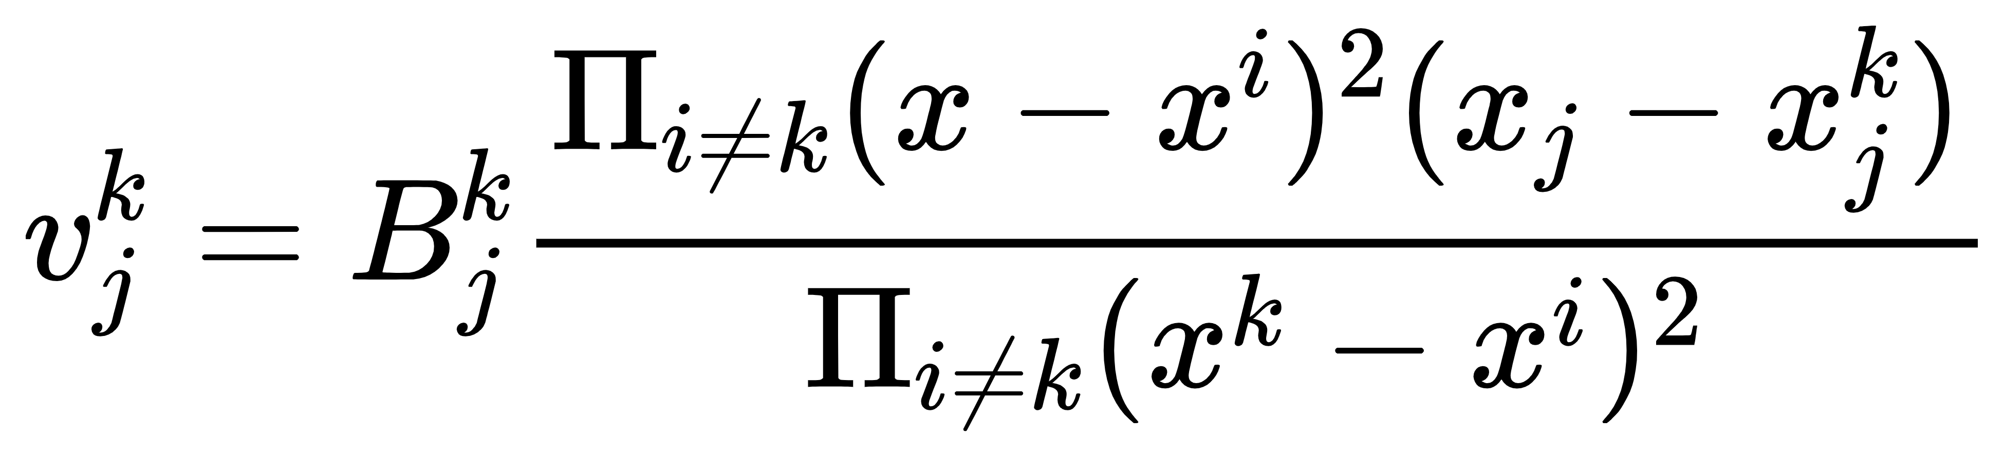
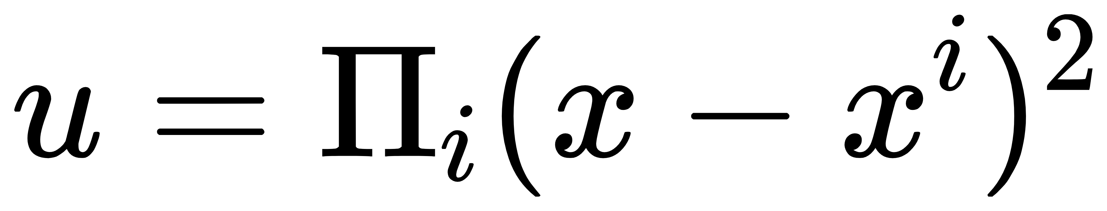
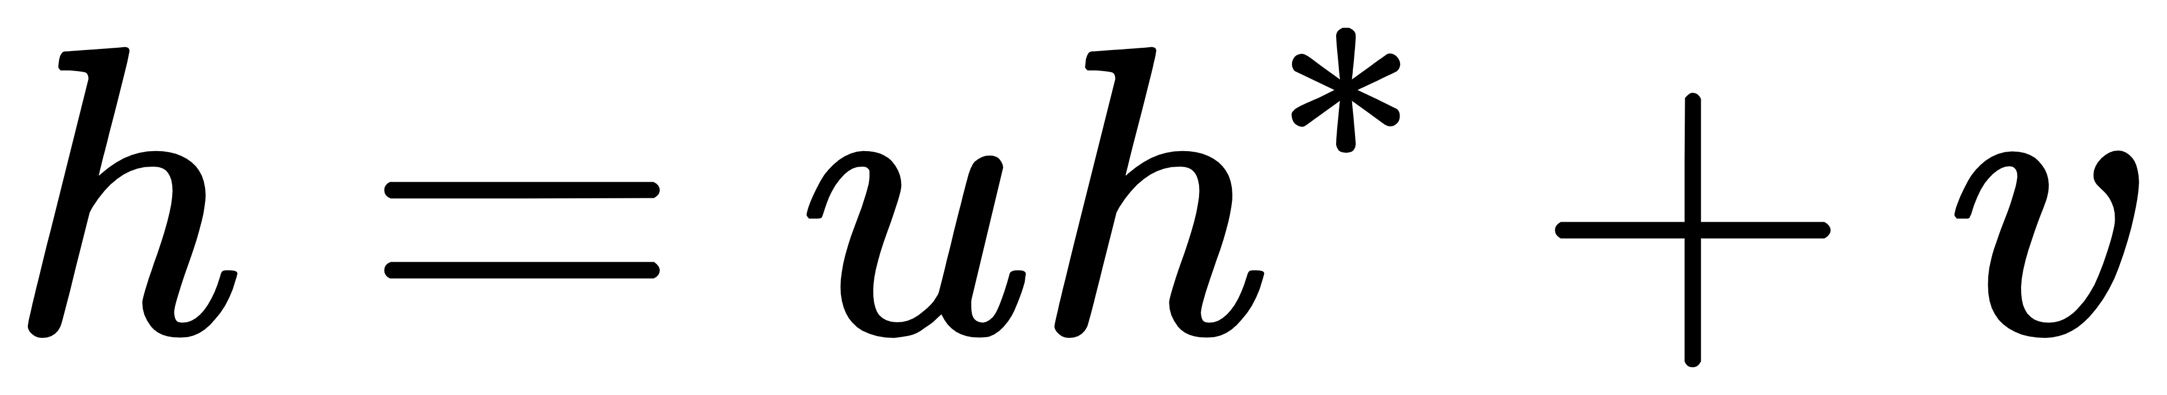
进展：硬PINN--边界损失消除
通过数学变换
其中j是第j个空间分量，k是第k个约束。
确保边界条件强制满足。
问题：数值不稳定！

Slide 12
进展：集成模型
训练多个模型联合预测，5模型可提升精度50%
调节N_models参数即可增加模型数量
调节预测方法:mean,nearest,adjust_nearest，三种表现相近
调节训练方法：random_sample可提高前一个模型表现不佳的数据在后一个模型训练集中出现的频率，效果不显

Slide 13
进展：误差估计
误差传播公式：
error函数通过此公式来估计坐标测量误差引起的预测结果误差
蒙特卡洛：
error_MonteCarlo通过往坐标数据中加入均匀噪声估计坐标测量误差引起的预测结果误差
error_field通过往训练用磁场数据中加入均匀噪声，用含噪数据微调多个模型来估计磁场测量误差引起的预测结果误差，且减去空白对照组

Slide 14
进展：参数建议
model_mode=B，若模拟数据可尝试model_mode=phi
add_BC可大幅提升，建议开启，若无提升则暗示数据质量问题
standard和data_standard通常提升，建议开启
lambda=1
N_pde通常增高后会引起小幅提升，但大幅延长时间
random_sample单模型无影响，多模型影响不大
实验数据units=16/32,layers=2即可，数据缺乏且含噪情况下用小模型
模拟数据可提升模型大小
模拟情况inner_sample可大幅提升，因探测器有一部分深入内部
模拟情况提高N_samples和缩小length会大幅提升表现，但实验难以实现
train_sampling是模拟数据在方盒上的采样方式，影响不大

Slide 15
进展：deepOnet
Lu, L., Jin, P., Pang, G. et al. Learning nonlinear operators via DeepONet based on the universal approximation theorem of operators. Nat Mach Intell 3, 218–229 (2021). https://doi.org/10.1038/s42256-021-00302-5
具有单个隐藏层的神经网络可以准确逼近任何非线性连续算子。
设计了一种新的网络结构，即具有小泛化误差的深层算子网络(DeepONet)，它由一个用于编码离散输入函数空间的DNN(分支网络)和另一个用于编码输出函数域的DNN(主干网络)组成。
证明了DeepONet可以学习各种显式算子，如积分和分数拉普拉斯算子，以及代表确定性和随机微分方程的隐式算子。

Slide 16
进展：deepOnet_conv
设计了由卷积层驱动的deepOnet
需要数据在网格上
目前未见明显提升
建议使用deepOnet_linear

Slide 17
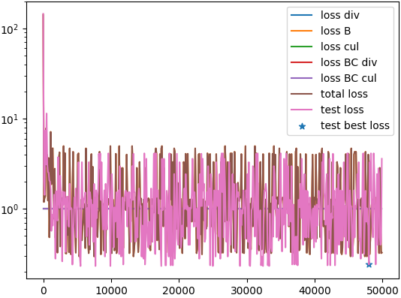
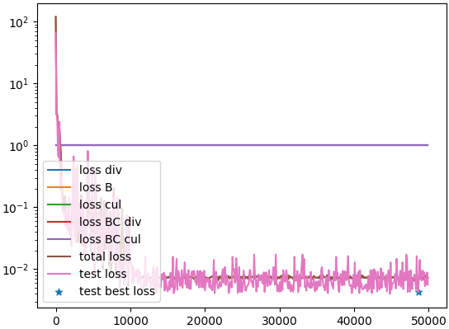
进展：deepOnet randomization
将来自不同磁场配置的数据混合训练，能够减小波动降低损失

Slide 18
前瞻：Npde采样方式
Npde现在在内部随机均匀取点
或许可借鉴有限元划分网格的方法
薄弱区域多取点
三角格子取点

Slide 19
前瞻：模拟数据预训练
使用大量磁场配置与实验相似的模拟数据训练deepOnet（可来自于Maxwell）
再用实验数据＋PINN损失项进行微调
使得模型内植入磁场配置信息+物理损失信息

Slide 20
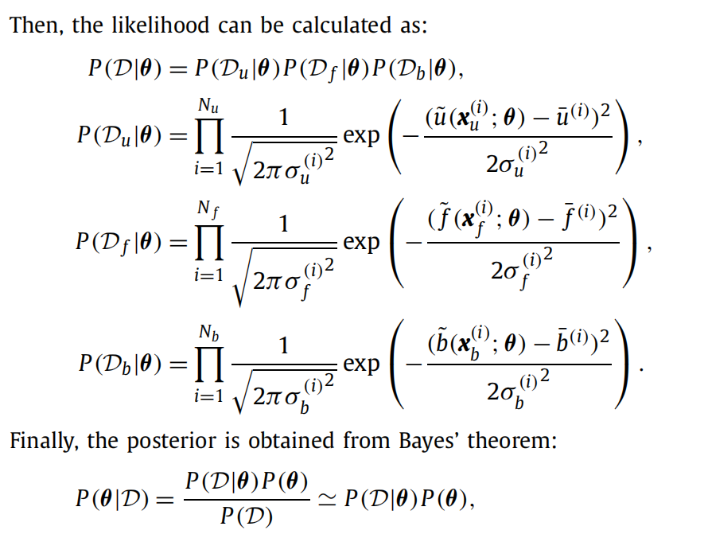
前瞻：误差估计
Bayesian PINN
假设参数先验分布（通常高斯）
根据数据计算后验分布概率
采样多组参数后验分布
得到多个预测值
计算均值和方差

Slide 21
前瞻
FNO：傅里叶神经算子
利用傅里叶变换当作一层的deepOnet

Slide 22
感谢大家
感谢老师和学长们一年以来的指导
有缘再见！

